Slide 1
ÜRETİM YÖNETİMİ

Slide 2
Üretim Yönetimi
Üretim yönetiminin doğrudan ya da dolaylı olarak karşılaştıkları sorunlar;
Mamul tasarımı
Hareket ve zaman etütleri
Fabrika yeri seçimi ve düzenleme
Kapasite seçimi
Üretim planlama ve kontrolü
Stok kontrolü
Kalite kontrolü

Slide 3
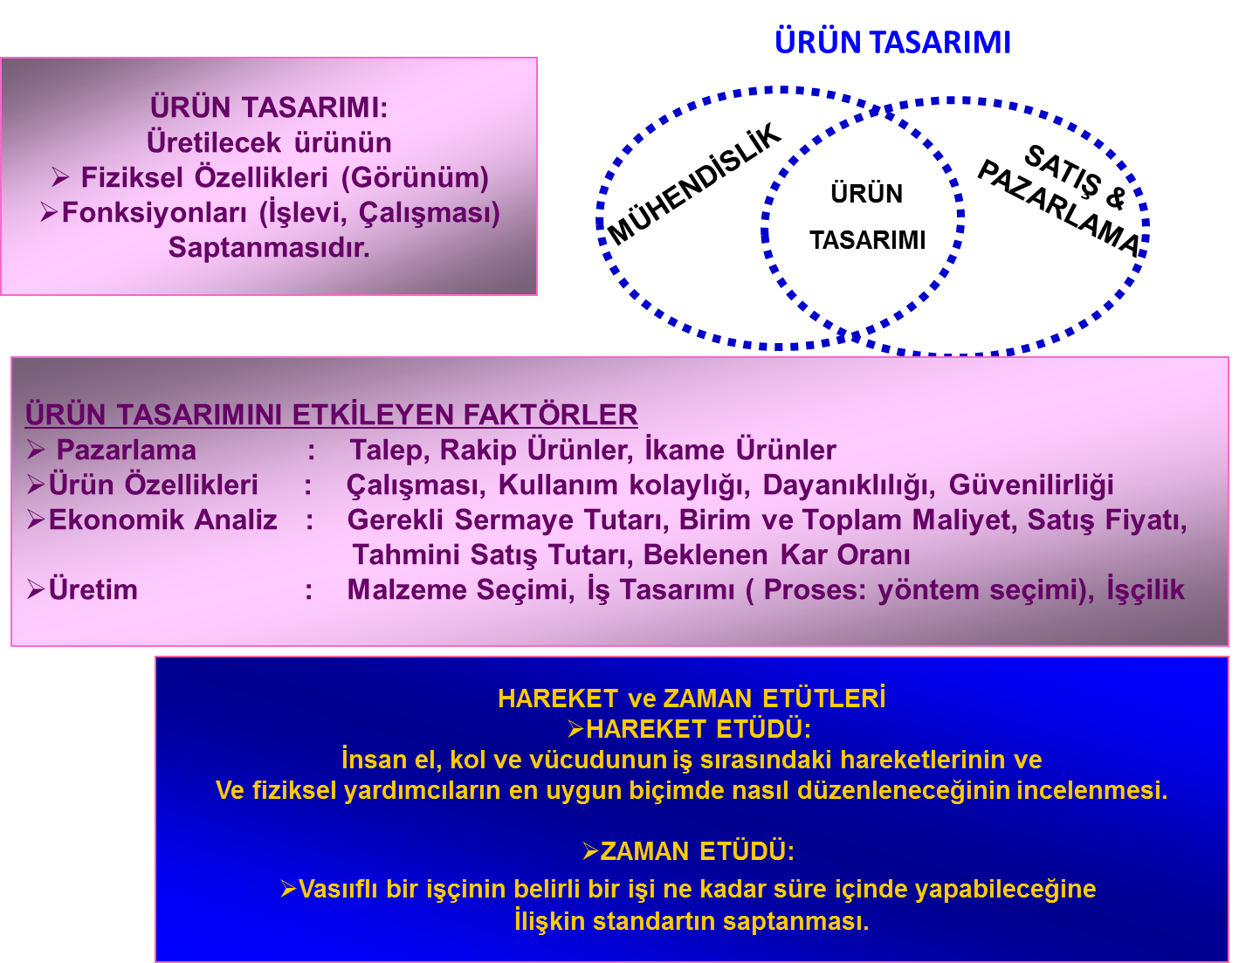

Slide 4
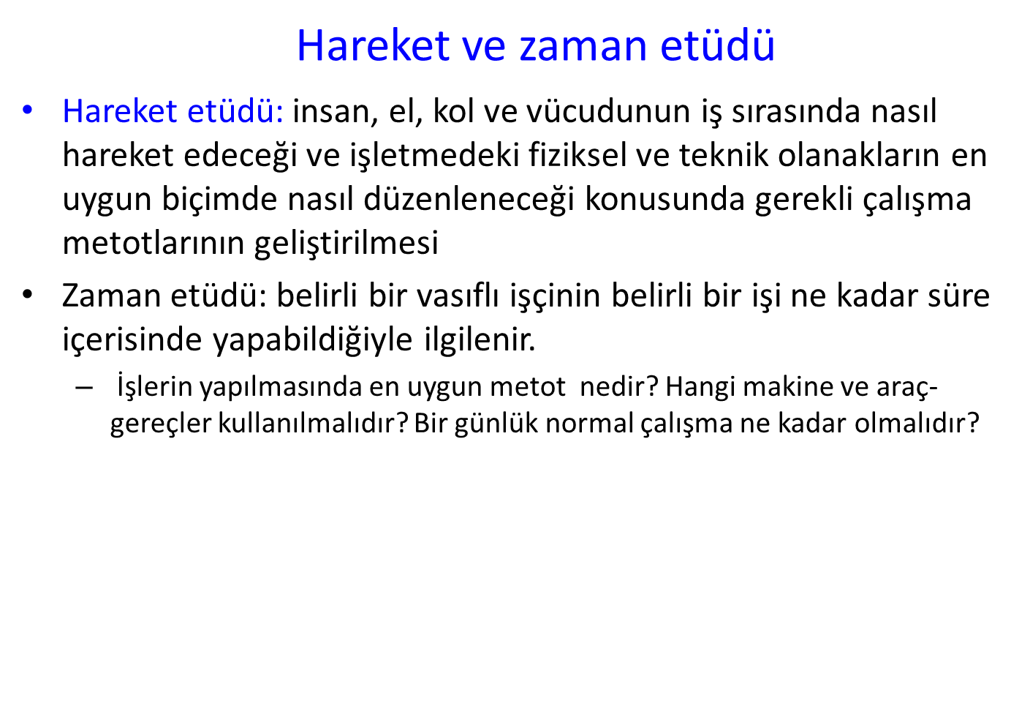

Slide 5
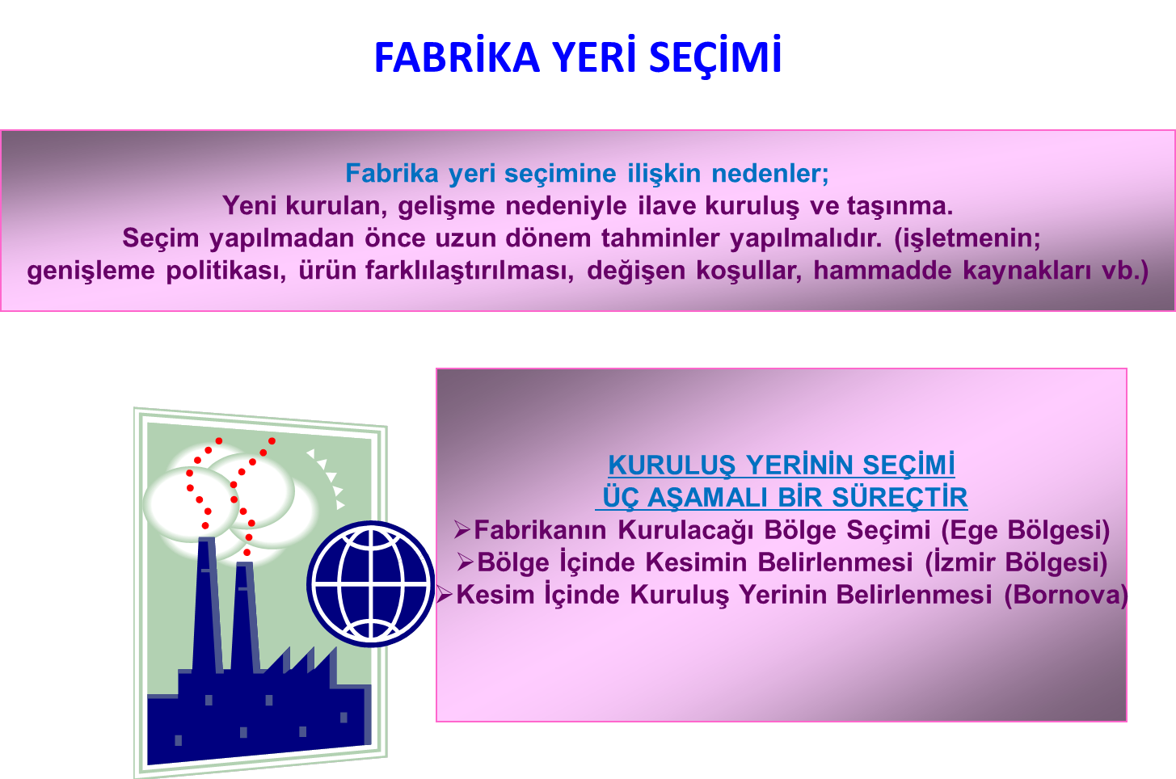

Slide 6
YER BELİRLEMEYİ ETKİLEYEN FAKTÖRLER
Ana karayoluna yakınlık
İşgücü sağlama durumu
Hammadde kaynağına yakınlık
Arsa maliyetleri
Enerji, su, kaynak durumu
Ulaştırma durumu
Atıkları ortadan kaldırma vb.

Slide 7
Gelişme durumu
İklim
Vergi
Ulusal savunma durumu
Okul, eğlence vb toplumsal imkanlar
Bölgesel kısıtlamalar
Genişleme için yer durumu

Slide 8
FABRİKA DÜZENLEME
İnsan gücü, makine ve malzeme hareketi arasındaki ilişkiyi iyi bir şekilde kurabilmek için hammadde yada parçaların, işletmeye girişlerinden, üretim aşamasından geçip ürün olarak sevk edilişine kadar izledikleri akışı planlamak ve entegre etmektir.
Fabrika düzenleme bilinçli bir biçimde ele alınmalıdır.

Slide 9
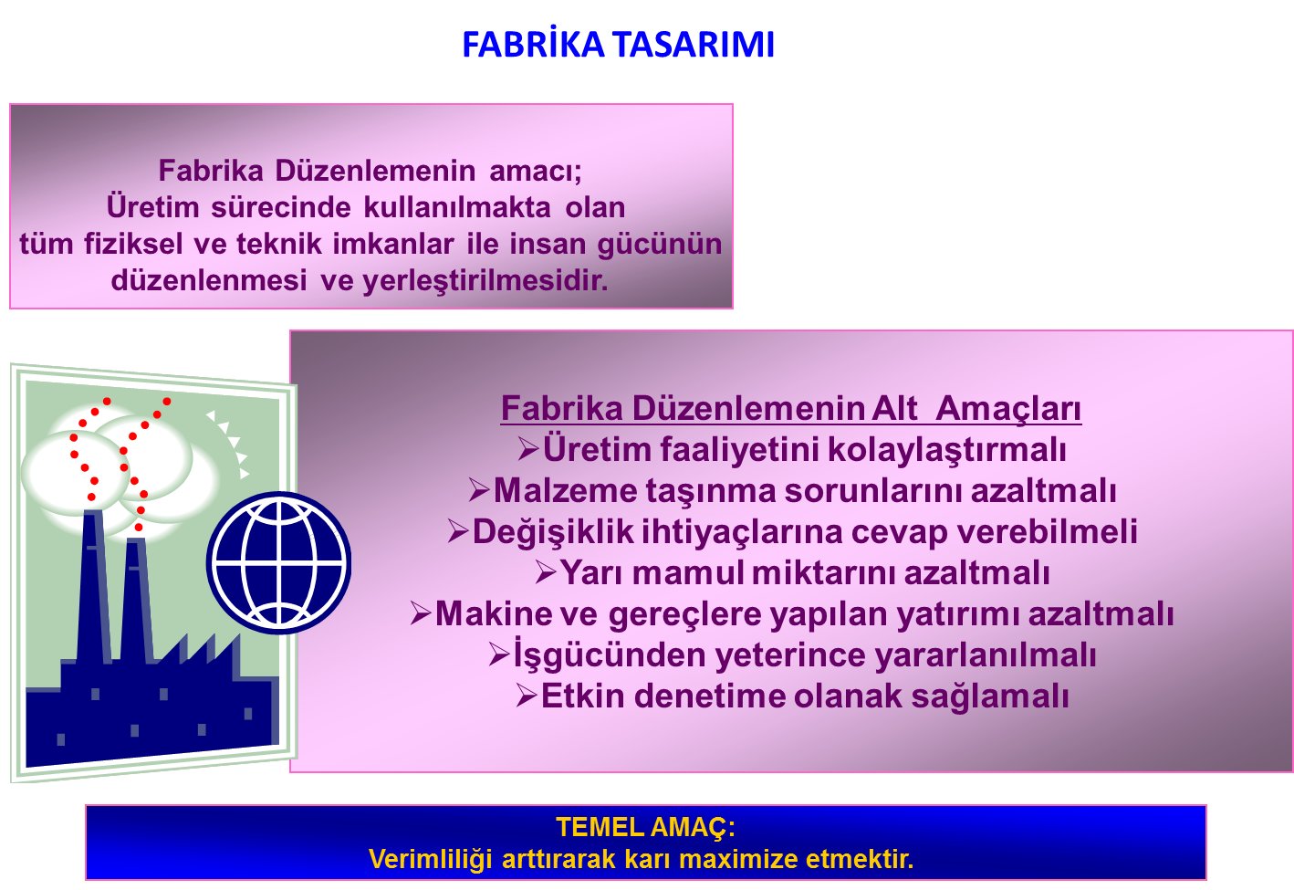

Slide 10
Çalışma Derecesi
Bu oran 1’e eşit, 1’den küçük veya büyük olabilir.
1’e eşit ise, tam kapasite ile çalıştığı
1’den küçük ise, eksik kapasite ile çalıştığı
1’den büyük ise, fiili kapasite, pratik kapasitenin üstünde olup teorik kapasiteye yaklaşmış demektir, ancak bu durum her zaman gerçekleşmez.

Slide 11
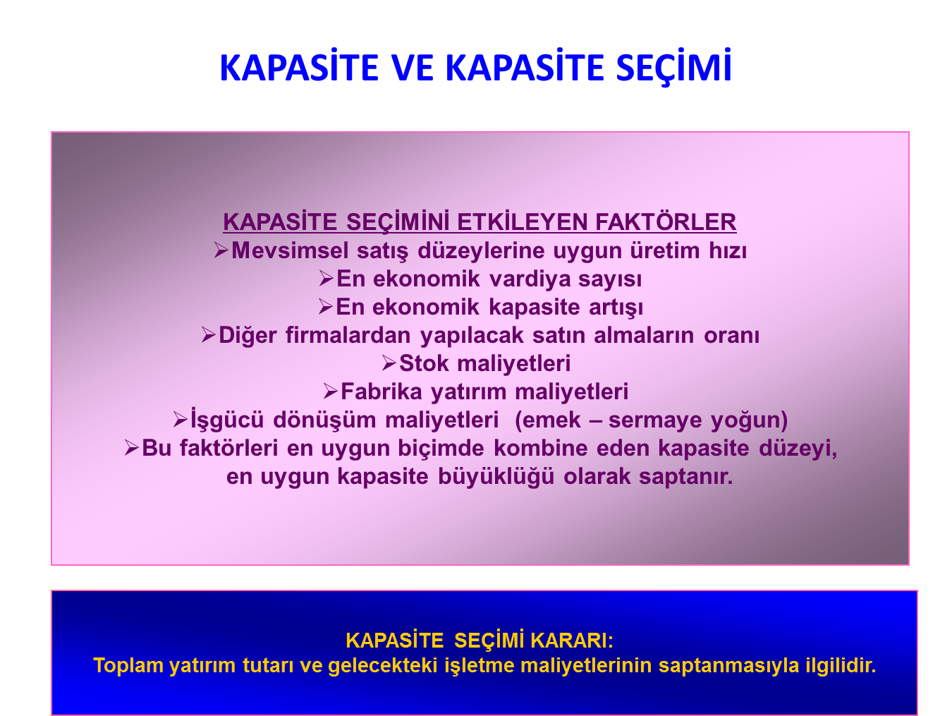

Slide 12
Üretim Planlaması
Gelecekte üretilecek ürün veya ürünler için gerekli olanakların, izlenmesi gereken politika ve üretim süreçlerinin önceden saptanmasıdır.
Üretimde bulunabilmek için ne gibi işlerin, nerede ve hangi yöntemlerle yapılacağının belirli bir sıralama işlemi ile yapılmasıdır. (Sıralama ve programlama)
Üretim planlaması yapılabilmesi için gelecekte yapılacak üretim faaliyetleri sonucu elde edilecek çıktıların (mamullerin) piyasada alabileceği durumu ve gelecekte teknolojiden etkilenebilme gibi konuların saptanması gereklidir.
Uzun dönemli planlama- önümüzdeki 1 ve ya bir kaç yılda ne, nasıl, nerede en uygun üretileceği kararı verilir
Kısa dönemli planlama- Planlamanın her ayında nasıl bir hareket biçimi gerekli olacak sorusuna cevap verir yani üretim programlaması yapar.

Slide 13
Üretim Planlaması ve Zaman Aralıkları
Uzun süreli; bir yıldan fazla süre içerisinde işletmenin üretim imkanları, kuruluş yerinin saptanması vb faaliyetlerle ilgilidir. Beş yıldan fazla süreyi kapsar büyük sermaye harcaması gerektirir. Kısa ve orta vadede üzerinde değişiklik yapmak zordur.
Orta süreli; üretim dönemini kapsar. Genellikle bir yıllıktır ve işletmeye göre değişir.
Kısa süreli; aylık, haftalık ve günlüktür. Orta süreli planların ayrıntılı halidir.

Slide 14
Üretim Kontrolü
Üretim planlaması ile sıralama ve programlama işlemleri gerçekleştirildikten sonra, kontrol fonksiyonu devreye girer.
Kontrol işleminin aşamaları:
  Üretim faaliyetine ilişkin siparişlerin üretimine başlanır ve gerçekleştirilen faaliyetler saptanıp, kaydedilir.
  Üretim faaliyeti ve o andaki rakip işletmelerin bu konuya ilişkin ilerleme durumu, önceden yapılmış plan ve programlarla karşılaştırılarak bir analize tabi tutulur.
  Planlanan durum ve gerçekleşen durum arasında fark var ise düzeltilir.
  Gelecekteki planlama faaliyetlerini kolaylaştırmak için eldeki bilgiler tekrar değerlendirmeye tabi tutulur.

Slide 15
Üretim Planlama ve Kontrol Süreci
Yöneticilerin, yönetim faaliyeti sırasında izledikleri aşamalar
Planlama- Üretim faaliyetine ilişkin
Yapma-planların uygulanması
Görme-planlama ve gerçekleşen arası farkların karşılaştırılması
İşletmeler etkinliği sağlamak için kıt kaynakların dağıtımı, üretime ilişkin politikaların saptanması ve değerlendirilmesi gibi konuların çözümlenmesinde, üretim planlama ve kontrol sürecini yönetim aracı olarak kullanmaktadırlar.
Planlama ve kontrol bir bütünün ayrılmaz parçalarıdır. Çünkü herhangi bir planlama faaliyeti uygulamaya konulmaz ve geri besleme ve kontrol mekanizmaları ile ne derece iyi çalışıp çalışmadığına dair kontrol yapılmazsa hiçbir anlam taşımaz.

Slide 16
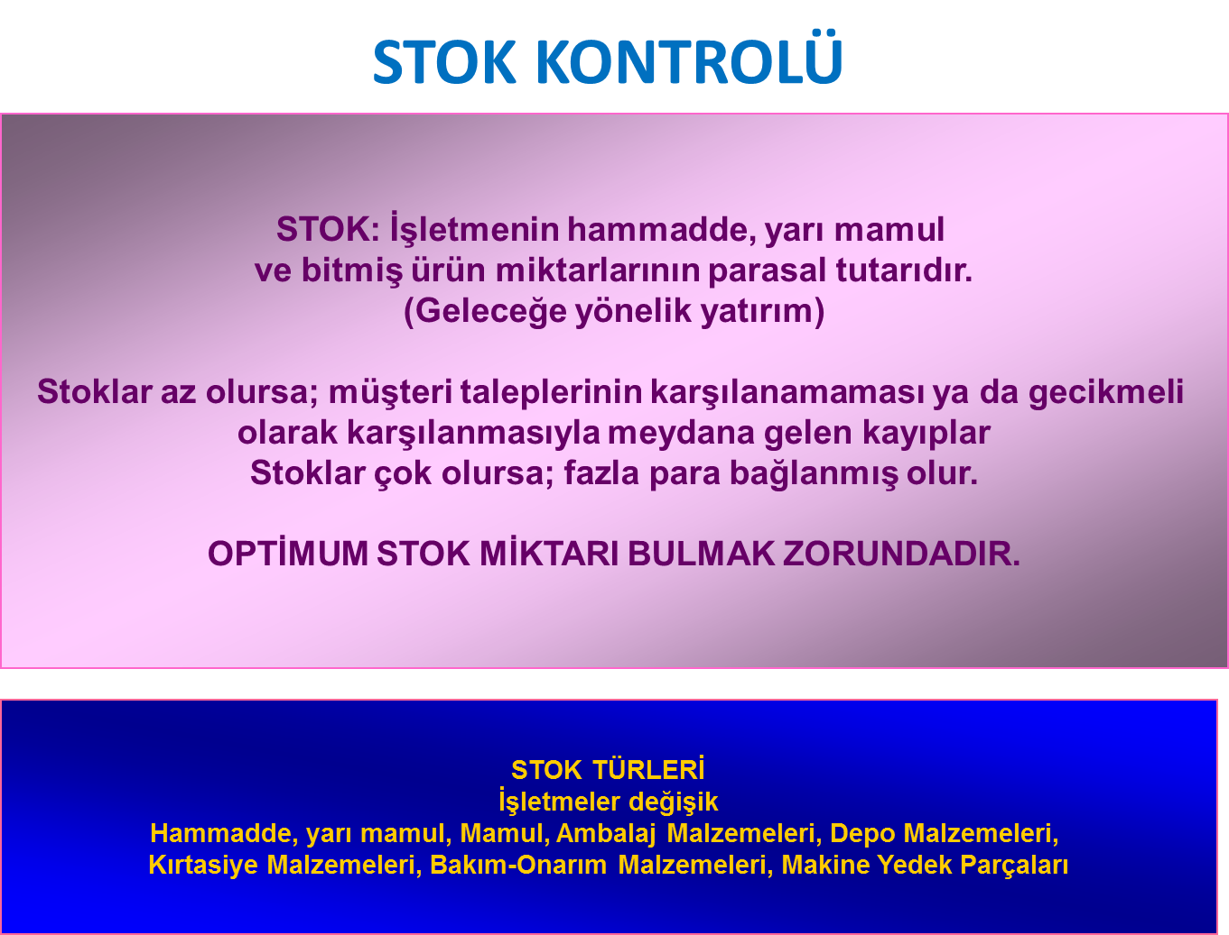

Slide 17
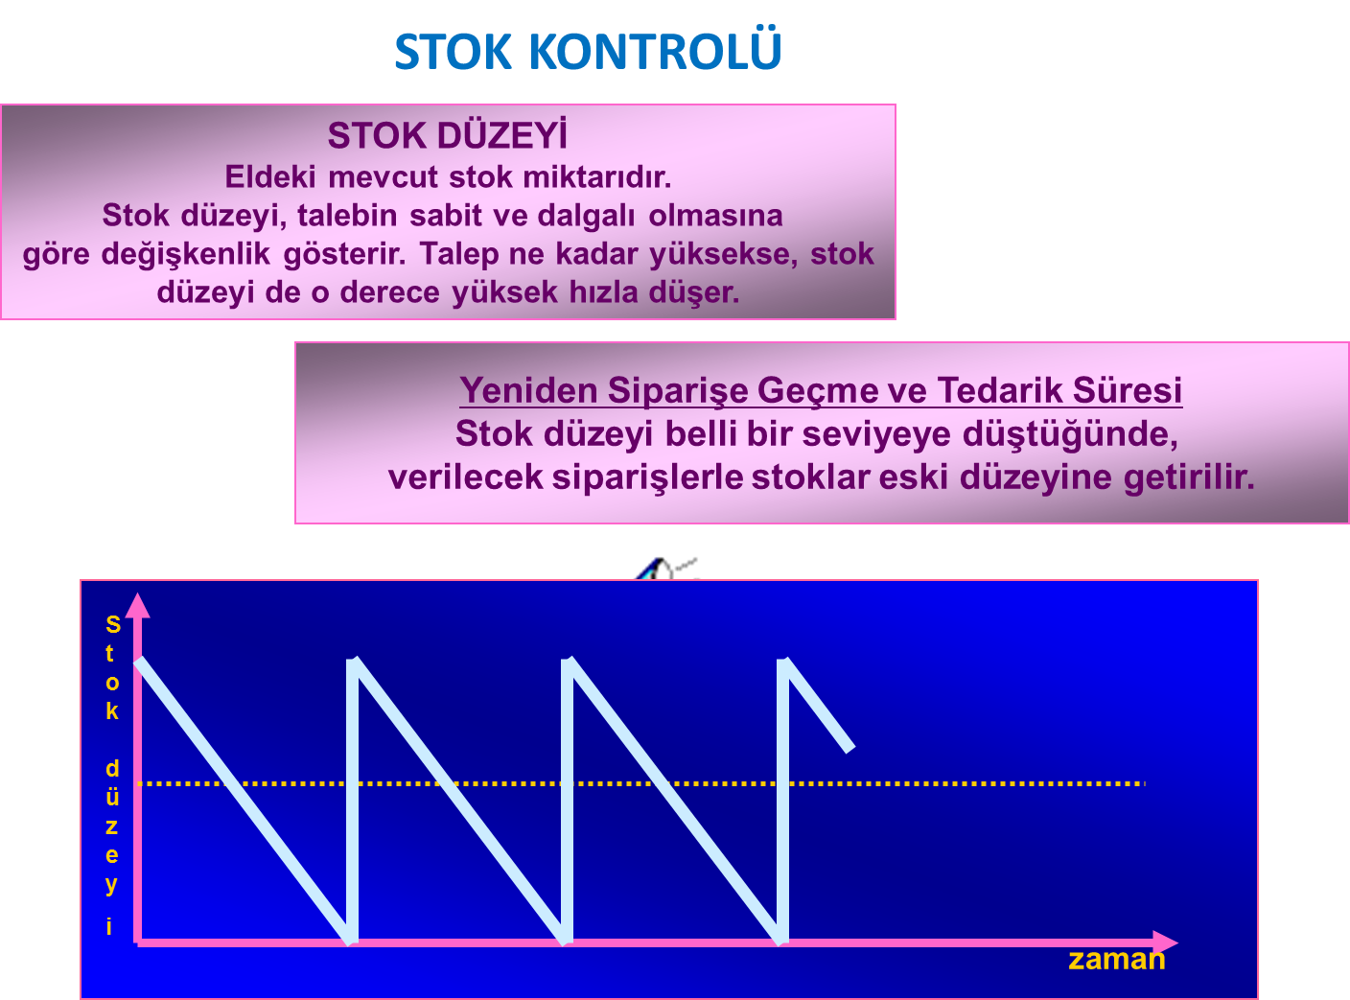

Slide 18
Stok Maliyetleri
Belli başlı stok maliyetler:
Sipariş düzenleme maliyeti; her sipariş için, satın alma, muayene, kabul, muhasebe, kağıt ve posta giderleri vb
Stok bulundurma maliyeti; Sermayenin stoklara yatırılmasıyla ortaya çıkan fırsat maliyeti, kira, aydınlatma, ısıtma, güvenlik sigorta, vergi, ürünlerin eskimesi, modası geçmesi vb.
Stok bulundurmama maliyeti; satış kaybından dolayı oluşur. Müşterilerin olumsuz tavırları rakamsal olarak belirlemek zordur.

Slide 19
Stok Maliyetleri
Stok analizi maliyeti; matematiksel modellerin kurulması ve gerekli olduğunda muhafaza edilmesi maliyeti.
Birim satın alma maliyeti; dışardan satın alma maliyetleridir. Özellikle büyük siparişler için iskonto oranı önemli rol oynar. Miktar iskontosu satın alma maliyetini azaltır.

Slide 20

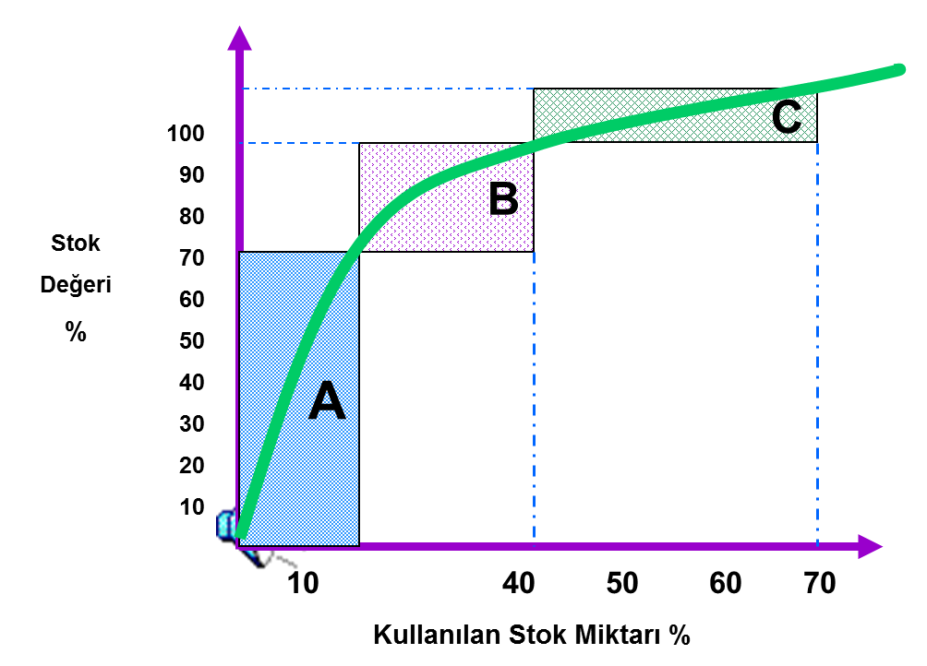

Slide 21
A Grubu
A grubuna girenlerin toplam stok miktarının %15-20 sini, yıllık toplam stok değerinin %75-80 ini oluşturmaktadır. Bu gruba genellikle çok az tür ve sayıda stok kalemi girer. Bunlar için özel uygulama gerekir. Çünkü toplam stok miktarı içinde düşük bir düzeyi oluştururlar. Toplam stok değeri içindeki yüzde oranı ise çok yüksektir. Yüksek değerli bu stoklardan az bulundurmak ancak kontrolü sıklaştırmak gerekir.

Slide 22
B Grubu, C Grubu
B Grubu; Bu gruba giren stok kalemleri toplam stok miktarının %30-40 na, yıllık toplam stok değerinin %15 ine sahiptir.
C Grubu; toplam stok miktarının önemli bir bölümünü oluştururlar. Toplam stok miktarının %40-50 ne, yıllık toplam stok değerinin %5-10 na sahiptir. Düşük değerli c kalemlerinden çok miktarda bulundurulabilir.

Slide 23
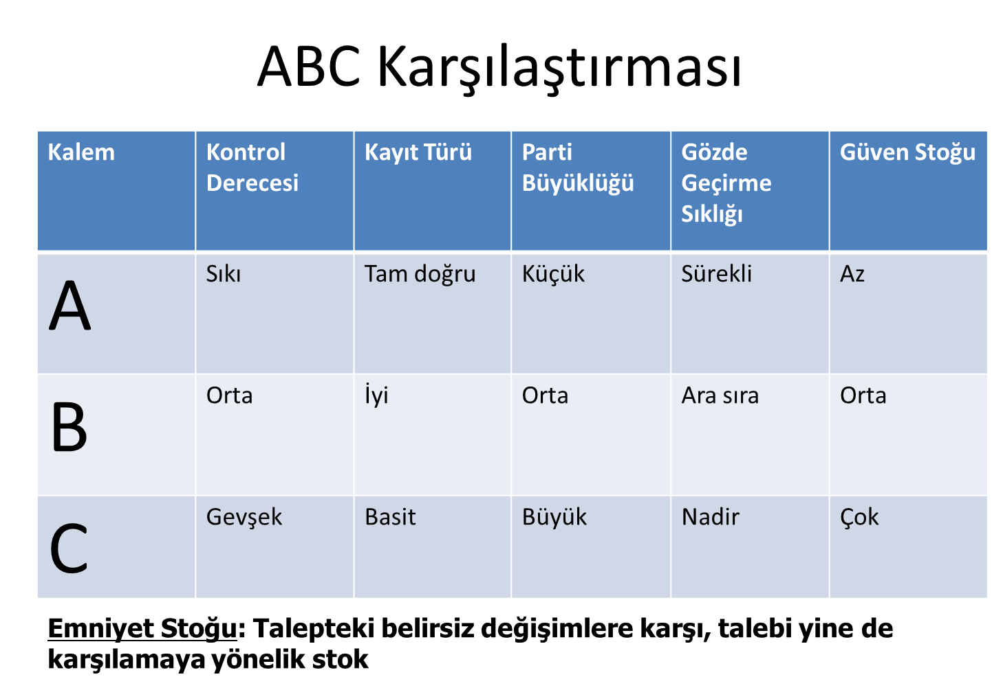

Slide 24
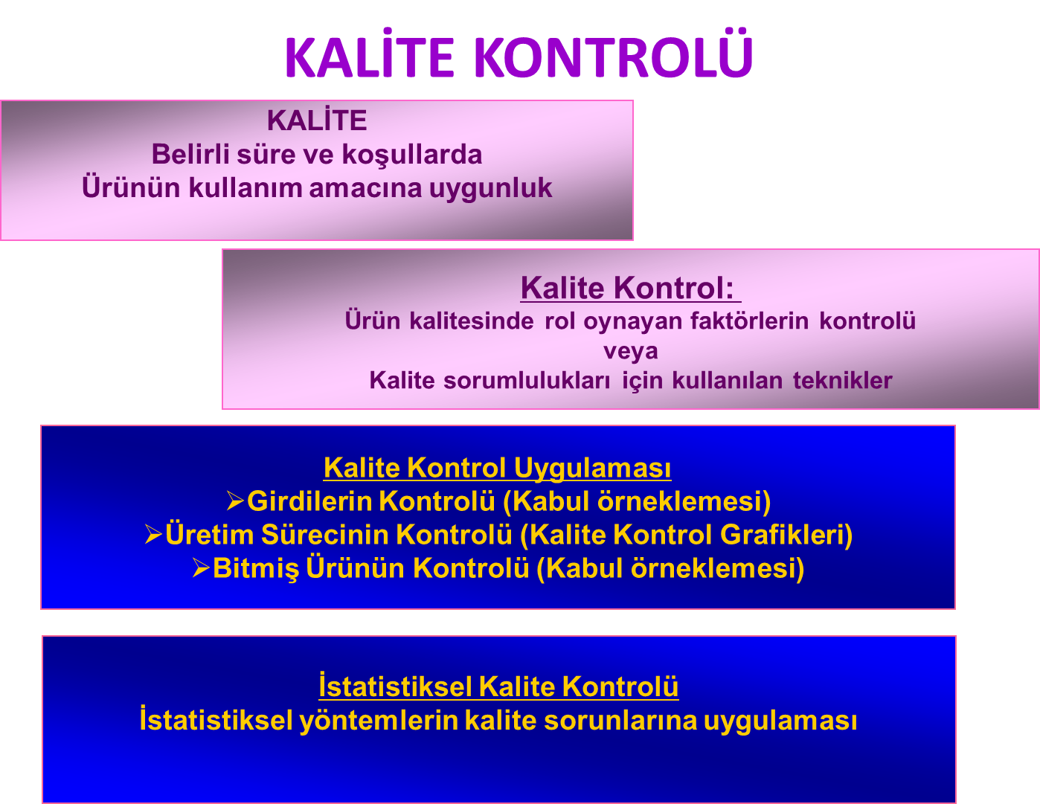

Slide 25
Kalite güvence sistemleri
ISO 9000 Kalite Standartları Serisi
ISO 9001 :Tasarım/Geliştirme, Üretim, Tesis ve Hizmette Kalite Güvencesi Modeli
ISO 9002:Üretim ve Tesiste Kalite Güvencesi Modeli
ISO 9003:Son Muayene ve Deneyler için Kalite Güvencesi Modeli
ISO 14000; Çevre Yönetim Sistemi Güvencesi Modeli

Slide 26
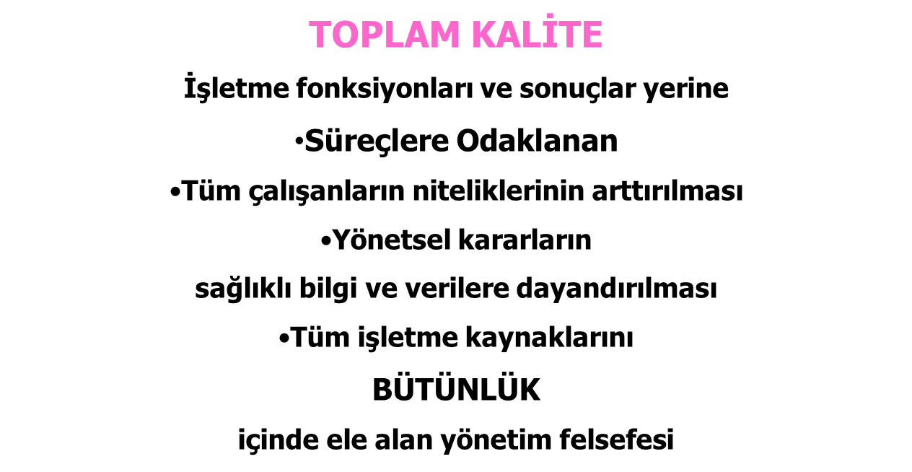


Slide 27


